Slide 1


Стратегія сталого розвитку
Sustainable development strategy

Slide 2
УСПІШНА СТРАТЕГІЯ СТАЛОГО РОЗВИТКУ – ВИСОКА ЯКІСТЬ ЖИТТЯ СУСПІЛЬСТВА
Опанувавши курс ви зможете:
визначати пріоритетні напрями розвитку регіону;
розробляти стратегічний план;
застосовувати нові підходи для вироблення стратегії прийняття рішень у складних непередбачуваних умовах;
обирати оптимальну стратегію господарювання та / або природокористування у залежності від екологічних умов;
застосовувати нові підходи до аналізу та прогнозування складних явищ, критичного осмислення проблем у професійній діяльності;
керувати стратегічним розвитком команди у процесі здійснення професійної діяльності у сфері екології, охорони довкілля та збалансованого природокористування;
аналізувати існуючі природні комплекси, моделі природокористування з метою сталого розвитку регіонів.

Slide 3
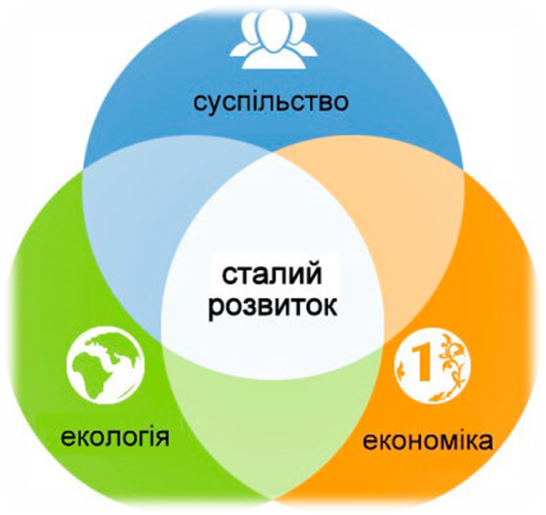
сталий розвиток
Стійкий збалансований соціально-економічний розвиток, який не руйнує навколишнє природнє середовище та забезпечує безперервний прогрес суспільства
Концепція сталого розвитку включає наступні складові:
- економічну;
- соціальну;
- екологічну.
https://www.ecolabel.org.ua/stalij-rozvitok

Slide 4


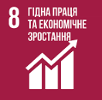
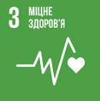
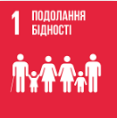

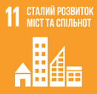
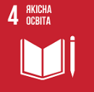
ЦІЛІ СТАЛОГО РОЗВИТКУ https://www.youtube.com/watch?v=pKnesyS0Cs8
УКРАЇНСЬКИЙ ПРІОРИТЕТ

Slide 5
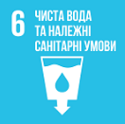
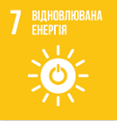
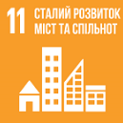
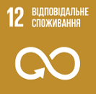
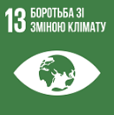
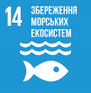
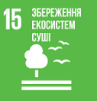
ЕКОЛОГІЧНІ ЦІЛІ СТАЛОГО РОЗВИТКУ
http://sdg.org.ua/ua/pro-hlobalni-tsili

Slide 6
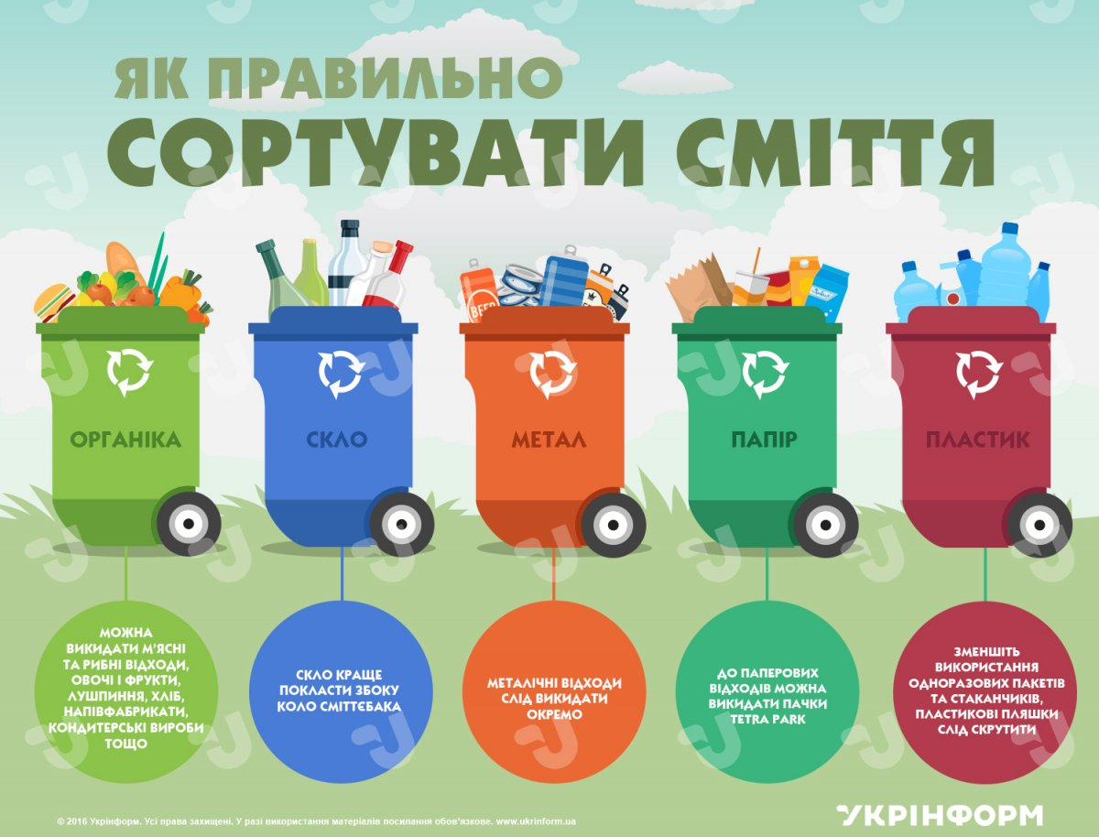
ЕКОЛОГІЧНА ОСВІТА ТА ВИХОВАННЯ
Екологічна освіта та виховання - одні з основних важелів впливу на свідомість людей, що ґрунтуються на наукових і методичних засадах, охоплюють все суспільство з урахуванням індивідуальних особливостей: віку, темпераменту, освіти, інтересів та стимулів різних груп соціально-професійних категорій населення.

Slide 7
Дякую
за
увагу!

